Slide 1
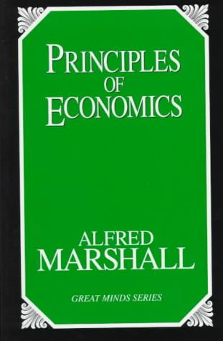
Princípios de Economia
Alfred Marshall – continuação!
HPE 2023

Slide 2
Livro primeiro, capítulo 2.
Economia é o estudo dos homens nos assuntos ordinários da vida. Como vivem, agem e pensam e quais os motivos que afetam a conduta comercial.
A economia deve preocupar-se com os motivos que impelem os homens ao comércio.
Tais motivos podem ser medidos em dinheiro. O dinheiro permite mensurar a força dos motivos pela remuneração pecuniária, conferindo à economia o caráter de ciência quantitativa. Mede-se, por exemplo, quanto será pago para obter uma dada satisfação ou quanto será pago para induzir alguém a suportar uma fadiga.

Slide 3
Sobre a medida das sensações.
Medimos as inclinações dos espíritos (prazeres ou sofrimentos) indiretamente e por conjectura através de seus efeitos.
As satisfações ou desconfortos físicos são comparadas pelo incentivo que oferecem à ação. Não se estudam os estados de espírito em si mesmos: se oferecerem à ação incentivos de força igual, o estudioso os trata como iguais para fins de análise. Assim, não se penetra nas características mentais dos indivíduos. Satisfações igualmente poderosas como incentivo à ação têm idênticas medidas econômicas não se levando em conta outras peculiaridades
Só se comparam prazeres e sofrimento na mesma pessoa e no mesmo tempo.

Slide 4
Dinheiro e prazer.
A mesma soma de dinheiro representa diferentes variações de prazeres para diferentes pessoas e para a mesma pessoa em circunstâncias diferentes
Exemplo: duas pessoas com a mesma renda são obrigadas a pagarem um imposto.
Distribuição igualitária: na média de um agregado de indivíduos, o dinheiro dissipado é uma boa medida do dano (ou benefício).
Distribuição desigual da riqueza: uma unidade monetária representa menos satisfação para o rico do que para o pobre. Mesmo neste caso, entretanto, as diferenças são atenuadas pela hipótese de grande número de pessoas quando se pensa em termos de riqueza média.

Slide 5
O dinheiro e a economia.
Dinheiro: é um meio conveniente para medir motivos humanos, qualquer motivo e não apenas o desejo egoísta da riqueza.
A economia científica lida com fatos que podem ser observados e com quantidades que podem ser medidas e registradas.
Os problemas agrupados como econômicos focalizam a conduta humana sob a influência de motivos mensuráveis em dinheiro.
Só interessam à economia ações que são resultados de um cálculo deliberado do esforço despendido e do resultado por ele obtido, no qual os pesos de cada parte são atribuídos em dinheiro.

Slide 6
Livro primeiro, capítulo 3.
O método da investigação econômica: a economia observa, descreve, define e classifica.
Uso simultâneo tanto do método indutivo quanto do dedutivo:
“A indução e a dedução se fazem tão necessárias para o pensamento científico como os pés direito e esquerdo são necessários para a marcha.” (Schmoller)
A economia como ciência usa os mesmos recursos das ciências naturais para descobrir relações de causa e efeito.
A economia busca leis cada vez mais gerais e medidas cada vez mais exatas
Da causa identificada pela análise decorre necessariamente o resultado se nada ocorrer para extraviá-lo.

Slide 7
A lei econômica.
A economia científica elabora leis provisórias das tendências da ação humana.
Como em economia as forças dos motivos podem ser medidas em dinheiro, as leis econômicas são mais precisas que as leis obtidas nos outros ramos do saber social.
As leis econômicas podem ser alteradas pela ação do homem. Elas são apenas hipotéticas e pressupõem que “outras coisas sejam iguais ”. Ocorrem se houver tempo para que as tendências se manifestem, mas nem sempre este é o caso.
A teoria deve explicitar as causas condicionais implícitas na lei econômica e prestar a máxima atenção a mudanças nas condições sociais.

Slide 8
Conceito de ação normal.
O caso normal ocorre quando predominam certas tendências que se afiguram ser mais ou menos firmes e persistentes na sua atuação sobre outras relativamente excepcionais e intermitentes.
Assim, a ação econômica normal é a que se pode esperar no longo prazo, não se aplicando o termo apenas ao caso em que há concorrência.

Slide 9
Principais questões que o economista estuda, segundo Marshall:
“Quais são as causas que, particularmente no mundo moderno, afetam o consumo e a produção, a distribuição e a troca de riquezas; a organização da indústria e do comércio; o mercado monetário; a venda por atacado e a varejo; o comércio exterior e as relações entre empregadores e empregados? Como agem e reagem esses fenômenos uns sobre os outros? Como diferem os seus resultados mediatos dos imediatos? ...”
“Dentro de que limites o preço de uma coisa é uma medida de sua desejabilidade? Que acréscimo de bem-estar deve, à primeira vista, resultar de um dado aumento de riqueza numa classe da sociedade? Em que medida a eficiência de uma classe é enfraquecida pela insuficiência de suas rendas? Como se sustentaria o aumento da renda de qualquer classe social por efeito de um incremento proporcional de sua eficiência e de seu poder aquisitivo?”

Slide 10
Principais questões que o economista estuda, segundo Marshall:
“Até onde, de fato, alcança a influência da liberdade econômica em tal época, em tal lugar, em tal classe social ou em tal ramo de produção? Que outras influências são aí mais poderosas e como se combinam todas essas influências? Em particular, até que ponto a liberdade econômica tende, por si mesma, a fazer nascer consórcios e monopólios, e quais são os seus efeitos? Como as diversas classes da sociedade podem, a longo prazo, ser afetadas pela ação da liberdade econômica; quais os seus efeitos intermediários enquanto não se produzem os seus efeitos remotos e, levando em conta a duração de uns e outros, qual a importância relativa dessas duas categorias de efeitos imediatos e finais? Qual será a incidência de qualquer sistema de impostos? Que ônus imporá ele à comunidade e que rendas dará ao Estado?”

Slide 11
Problemas mais urgentes da época:
A tensão entre o livre mercado, com a eficiência alocativa a ele associada, e o atendimento das necessidades das classes pobres.
Até que ponto deve-se aceitar a intervenção em prol de excluídos e mais necessitados, mesmo quando tal política comprometa a riqueza geral da sociedade?
Os princípios da propriedade privada e da concorrência podem ser violados em nome de um objetivo social?

Slide 12
Conhecimento por amor.
Além de procurar resolver problemas de ordem prática, a ciência econômica também deve cultivar o conhecimento pelo amor ao conhecimento.

Slide 13
Ciência pura e aplicada.
“Ela é, portanto, uma ciência ao mesmo tempo pura e aplicada, mais do que uma ciência e uma arte. E é melhor, para designá-la, servir-se da expressão lata de “economia”, do que da mais restrita ‘economia política’ ”.

Slide 14
3 grandes faculdades intelectuais do economista: percepção, imaginação e razão.
O estudo econômico demanda do pesquisador qualidades puramente intelectuais, bem como espírito de crítica e de empatia, mas também requer imaginação, a fim de que o economista possa seguir as pistas das causas ocultas e de seus efeitos, precaução e reserva. Esta última para que a defesa dos ideais não ultrapasse a sua compreensão do futuro.

Slide 15
Os novos economistas...
“Os economistas aprenderam agora a considerar com vistas mais amplas e esperançosas as possibilidades do progresso humano. Aprenderam a confiar em que a vontade humana, guiada pela reflexão cuidadosa, pode modificar as circunstâncias a ponto de alterar o caráter e, assim, realizar novas condições de vida ainda mais favoráveis ao caráter e, por conseguinte, ao bem-estar tanto moral quanto econômico das massas populares. Agora, como sempre, é dever deles se oporem a todos os açodamentos em relação a esse grande objetivo, que enfraquecem os impulsos da energia e da iniciativa.”

Slide 16
Livro segundo.
Prossegue a apresentação de conceitos e discute as noções de riqueza, consumo, produção, trabalho, renda e capital.

Slide 17
Livro terceiro.
Contém a essência da teoria da demanda, discorrendo sobre noções como elasticidade da demanda e utilidade.

Slide 18
Capítulo VI: “Valor e Utilidade”.
Marshall afirma no início do capítulo que a economia científica tem pouco a dizer em que medida o preço de uma coisa representa a vantagem proveniente de possuí-la. Em todo caso, esta é uma questão central que deve ser respondida por ela.
Se o preço que se paga por um bem nunca excede e raramente atinge o que se estaria disposto a pagar por ele, a satisfação que se obtém na compra é maior do que a satisfação do dinheiro que se priva ao pagar o preço dele. De modo que se pode inferir logicamente que há um preço, além do valor pago no mercado para adquirir o bem, que o comprador consentiria em pagar para não se privar dele.

Slide 19
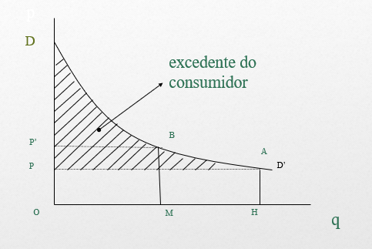
Excedente do consumidor.
É a diferença entre o preço que o comprador pagaria para não se privar do bem e o que de fato pagou.
Varia de artigo para artigo.
Corresponde ao benefício que o consumidor tira de suas oportunidades e do meio ambiente.
Exemplo do consumidor na compra de chá.

Slide 20
Livro IV.
Os agentes da produção: terra, trabalho, capital e organização.

Slide 21
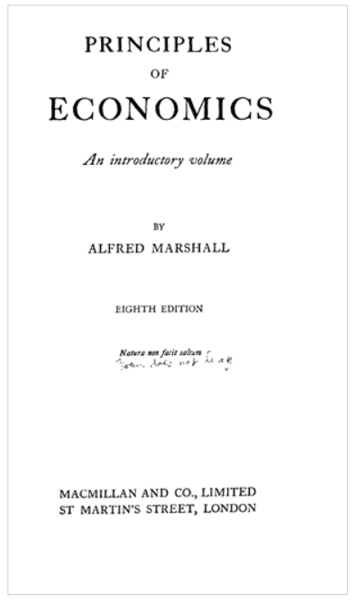

Slide 22
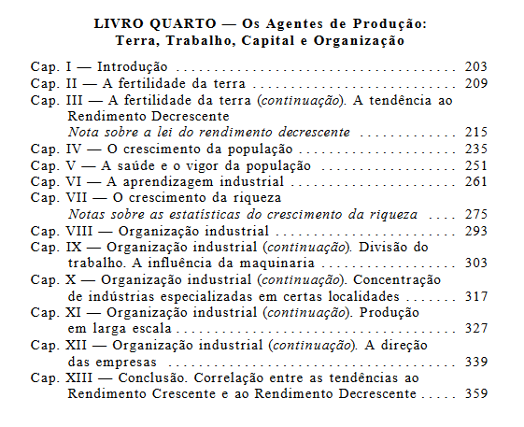

Slide 23
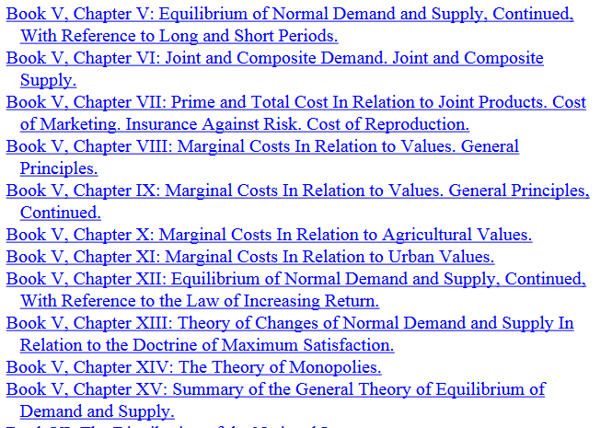

Slide 24
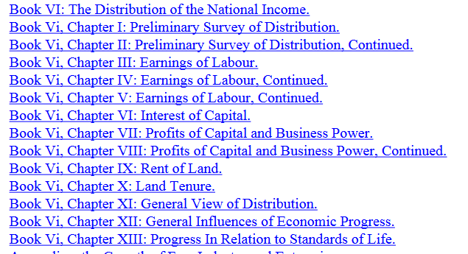

Slide 25
